Slide 1
COLEGIO ALEJANDRO GUILLOT (Clave de Incorporación UNAM 1298 ) CONEXIONES
“HISTORIA DE LA HEMOFILIA”
EQUIPO 2
Domínguez Ruiz Mariana - Inglés
Méndez Omaña Ma. Elodia - Biología
Ruiz Díaz Sucel – Informática
Ciclo Escolar 2017-2018
Septiembre 2017 a marzo 2018

Slide 2
ÍNDICE
5.a Productos generados en la primera sesión de trabajo. Productos:
1. Producto 1. C.A.I.A.C. Conclusiones Generales.
2. Producto 3. Fotografías de la sesión tomadas por los propios grupos y la persona asignada para tal fin.
5.b Organizador gráfico que muestre los contenidos y conceptos de todas las asignaturas involucradas en el proyecto y su interrelación.(Producto 2.)
5.c Introducción o justificación y descripción del proyecto.
5.d Objetivo general del proyecto y de cada asignatura involucrada.
5.e Pregunta generadora, pregunta guía, problema a abordar, asunto a resolver o a probar, propuesta, etcétera, del proyecto(s) a realizar.
5.f Contenido. Temas y productos propuestos, organizados en forma cronológica. Integrar diferentes tipos de evidencias o herramientas, por ejemplo: Manuscritas, digitales, impresas, físicas, documentos para planeación y seguimiento, etc.
5.g Formatos e instrumentos para/con la planeación, seguimiento, evaluación, autoevaluación y coevaluación.
5.h Reflexión sobre el proceso de planteamiento del proyecto. Logros alcanzados y aspectos a mejorar, expectativas para su realización.
5.i Productos del 4 en adelante.

Slide 3
PRODUCTO 1
Cuadro de análisis de la interdisciplinariedad y el aprendizaje cooperativo.
Conclusiones Generales
LA INTERDISCIPLINARIEDAD
1. ¿Qué es? | Es un conocimiento que evidencia la intersección entre disciplinas diferentes para un proyecto en común. Establece conexiones curriculares
2. ¿Qué características tiene la? | Promueve la correlación, creativo, innovador, cooperativo
3. ¿Por qué es importante en la educación? | Porque revela la forma de integrar las diferentes disciplinas en la resolución de un proyecto favoreciendo en el alumno el desarrollo de un pensamiento integrador.
4. ¿Cómo motivar a los alumnos para el trabajo interdisciplinario? | Mostrándole como las asignaturas de su ciclo escolar tienen puntos de confluencia
5. ¿Cuáles son los prerrequisitos materiales, organizacionales y personales para la planeación del trabajo interdisciplinario? | Disposición de alumnos y profesores para el trabajo cooperativo e interdisciplinar. Ambiente escolar propicio para el trabajo Investigación Manejo de comprensión de lecturas en inglés
6. ¿Qué papel juega la planeación en el trabajo interdisciplinario y qué características debe tener? | Es fundamental ya que permitirá integrar un trabajo interdisciplinar de un tema que forma parte de la curricula del 5° año de preparatoria

Slide 4
El aprendizaje cooperativo
1. ¿Qué es? | Es una forma de aprendizaje integrando los estilos, habilidades y conocimientos de un grupo
2. ¿Cuáles son sus características? | Forma grupos de aprendizaje cooperativo con integración de un trabajo en común Genera productos Fomenta el respeto para la convivencia
3. ¿Cuáles son sus objetivos? | Fomentar las interacciones exitosas entre un grupo con un fin común Innovar formas de aprendizaje Propiciar la autoevaluación Fomentar la crítica constructiva
4. ¿Cuáles son las acciones de planeación y acompañamiento más importantes del profesor, en este tipo de trabajo? | Formación de grupos heterogéneos Clarificación de funciones de cada uno de los integrantes y del grupo Desarrollar roles de liderazgo Organización de equipos Delimitar objetivos Supervición y seguimiento
5. ¿De qué manera se vinculan el trabajo interdisciplinario y el aprendizaje cooperativo? | Formando grupos heterogéneos para cumplir con un objetivo en común y lograr aprendizajes significativos. Vincula diferentes disciplinas.

Slide 5
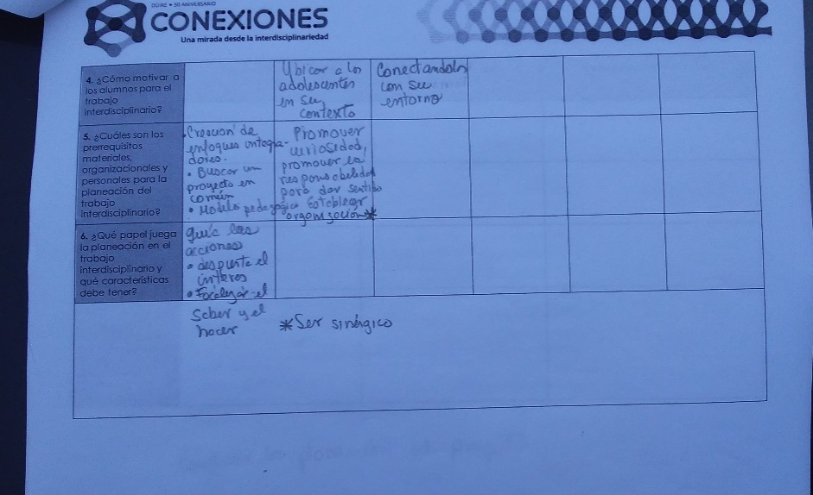
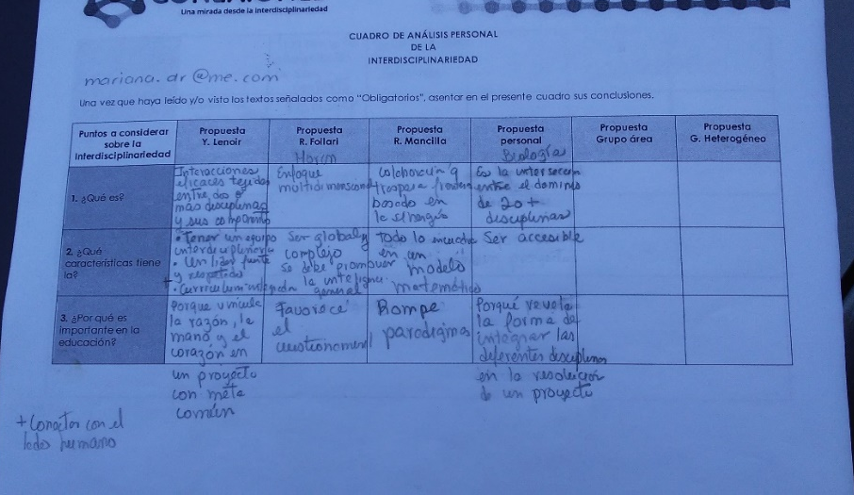
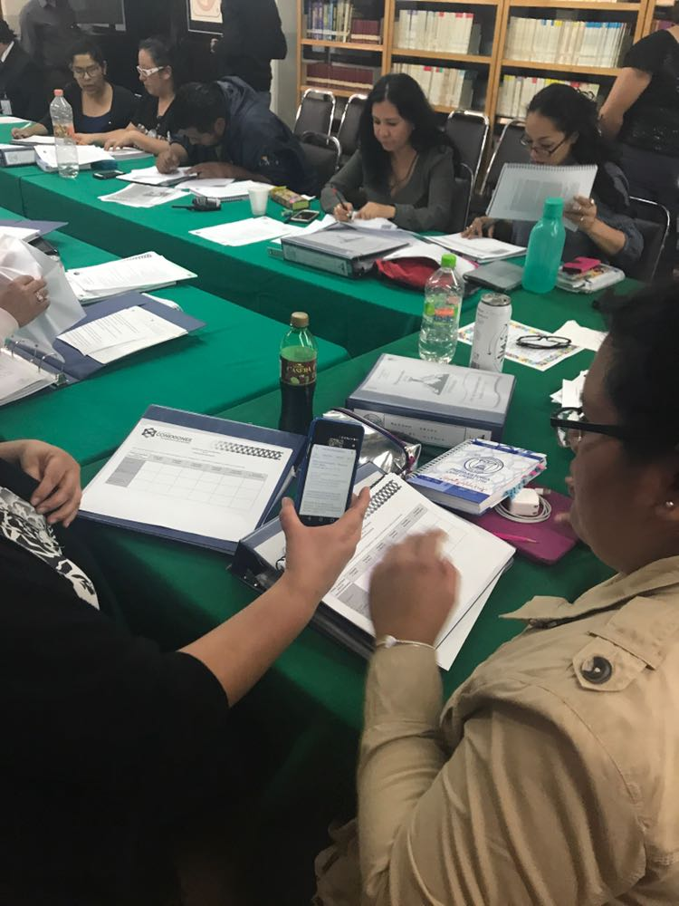
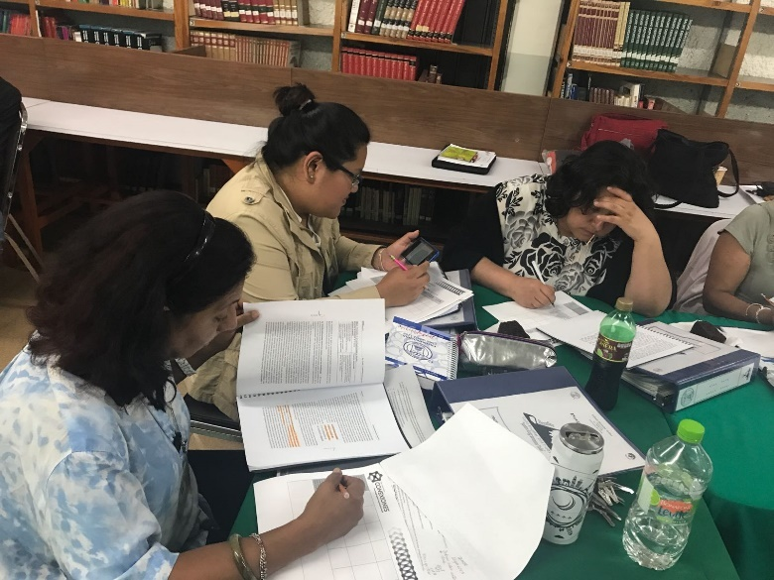
FOTOGRAFÍAS

Slide 6
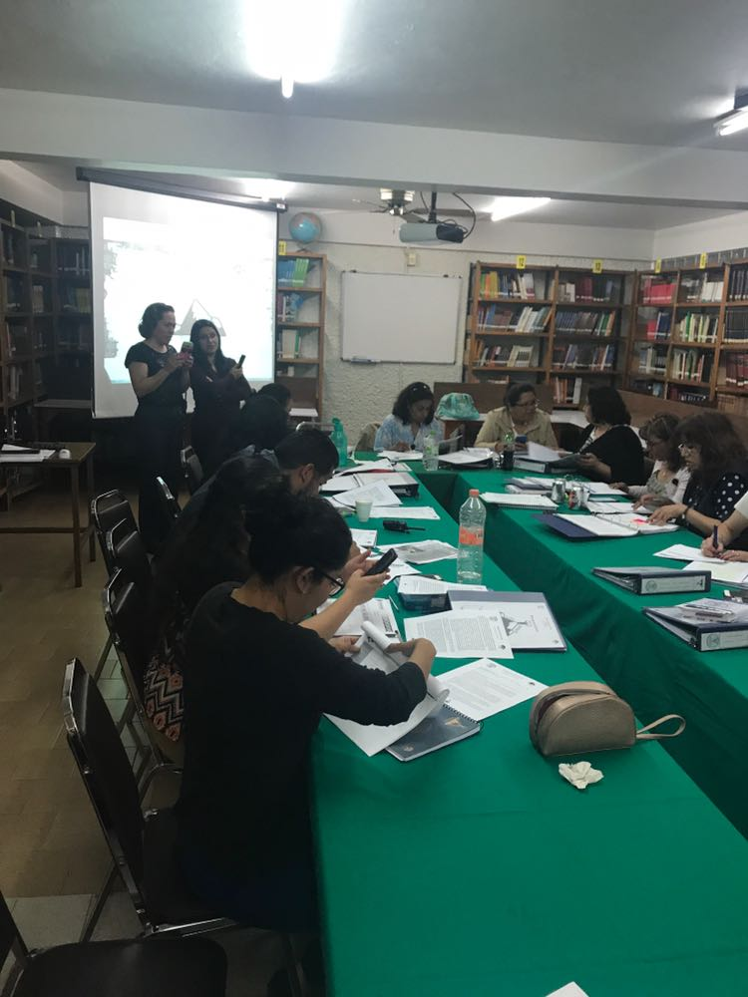
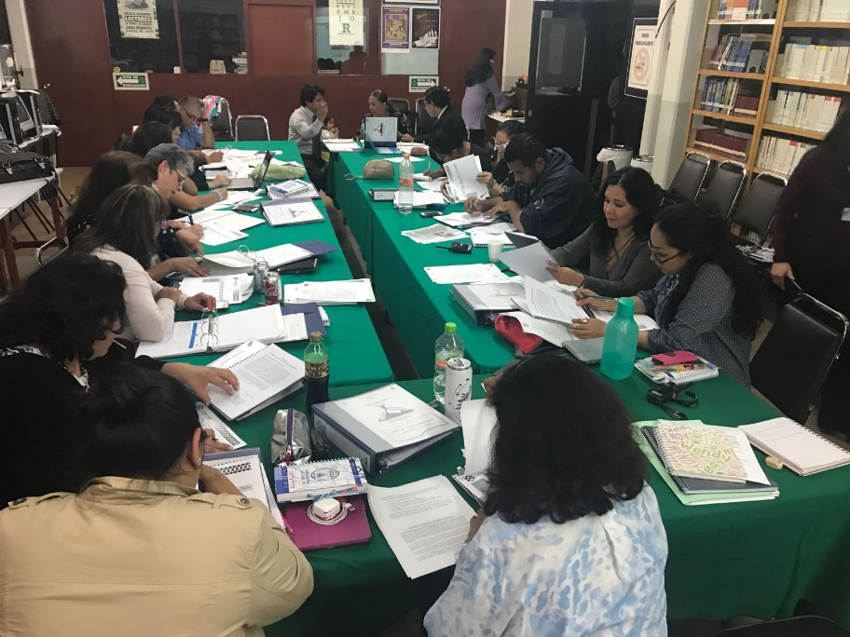
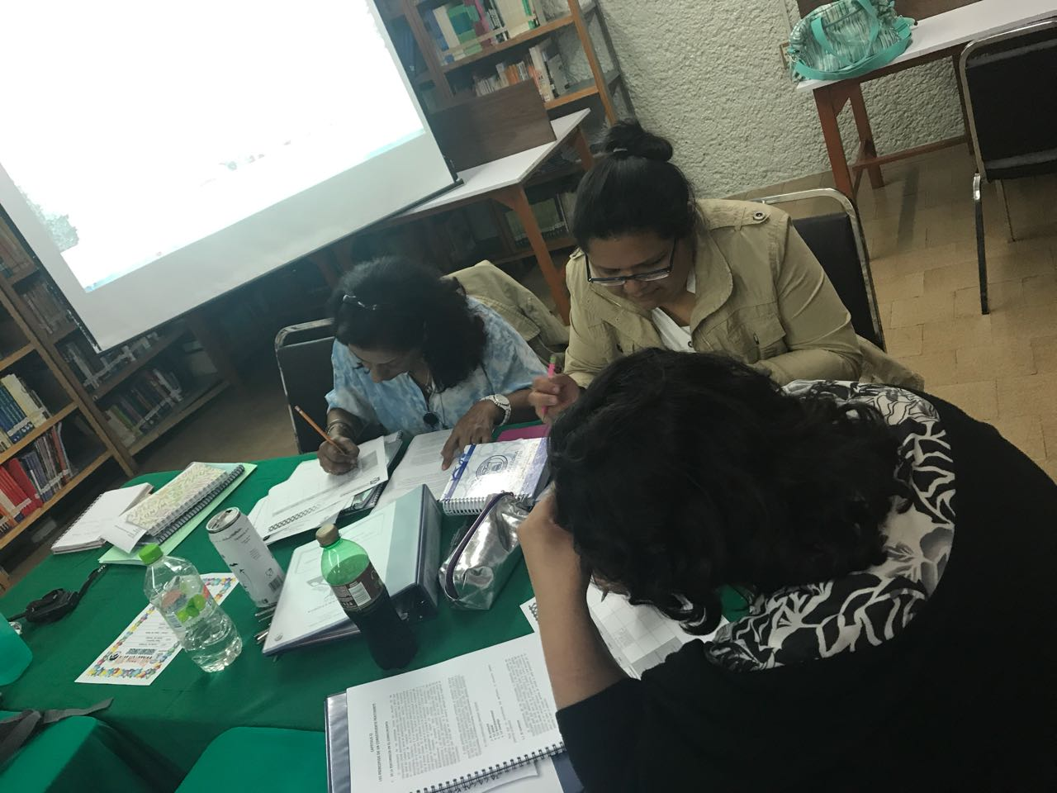

Slide 7
PRODUCTO 2 ORGANIZADOR
U III Herencia ligada al sexo Hemofilia
Verde – informática
Amarillo – biología
Azul - inglés
U I Summaries, Reading,simple past Used questions
UIII Excel medio Formato de hoja Gráficos y su tratamiento

Slide 8
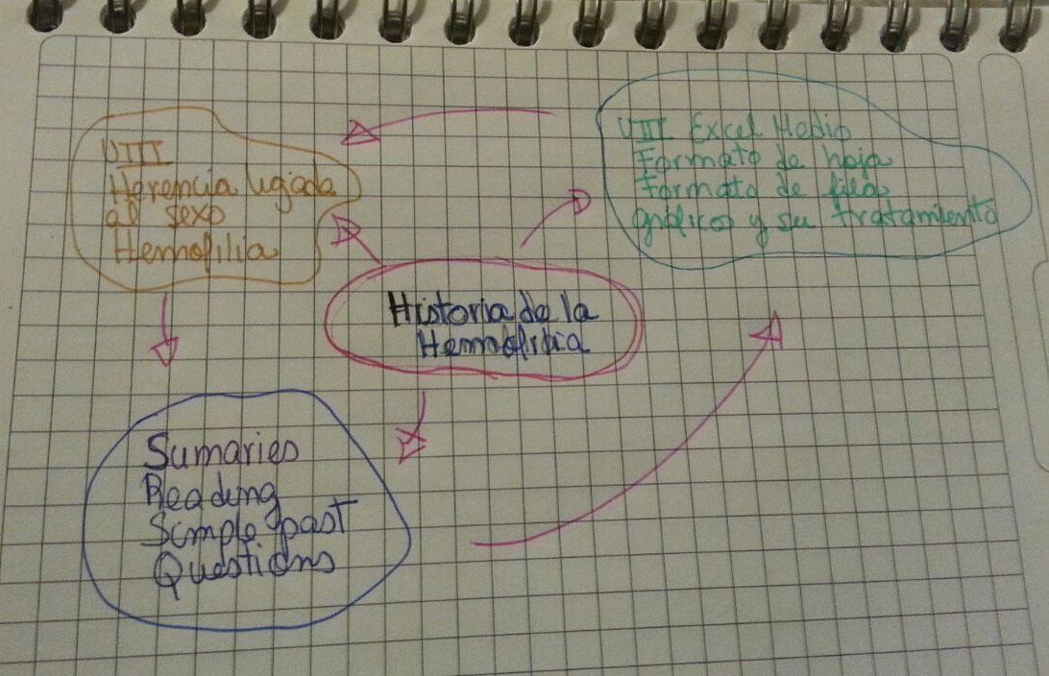
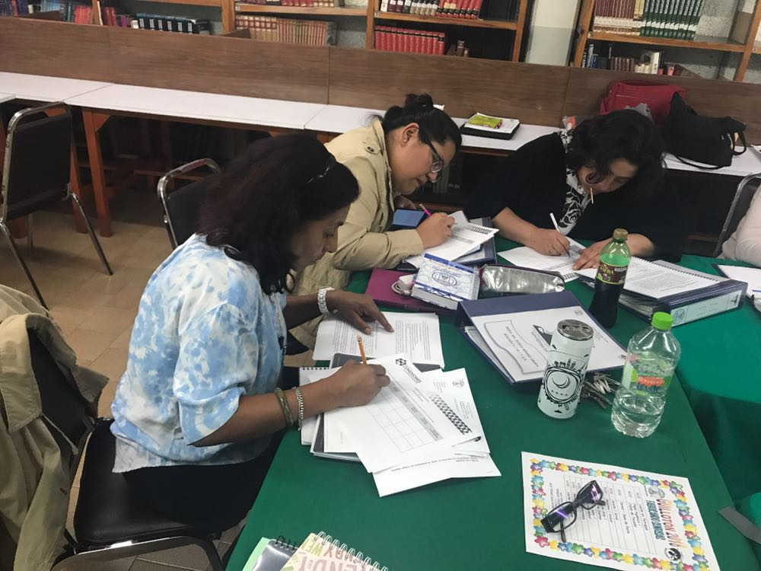
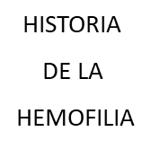
ORGANIZADOR EVIDENCIAS

Slide 9
5.c INTRODUCCIÓN O JUSTIFICACIÓN
Nuestro proyecto nace a partir de la necesidad de hacer conciencia acerca de la propagación de enfermedades, en específico de la hemofilia que se dio en una época donde la costumbre era solo casarse entre individuos de las familias reales Europeas.

Slide 10
5.c DESCRIPCIÓN DEL PROYECTO
Mediante la realización de una infografía en clase de informática, se aprende el uso de técnicas en photoshop e illustrator para lograr una imagen de calidad y textos llamativos; se lleva a cabo en ambos idiomas (español e inglés) en donde se analiza la línea que siguió la propagación de la hemofilia debido a la costumbre de solo contraer matrimonio entre familias reales; lo anterior analizado en la clase de biología.

Slide 11
5.d Objetivo general del proyecto.
Analizar qué es la hemofilia desde el punto de vista de la herencia genética y mediante una infografía, cómo se fue transmitiendo en las familias reales. Obtener información en el idioma original del país donde se inicia la hemofilia.

Slide 12
5.d Objetivo o propósitos a alcanzar, de cada asignatura involucrada
INFORMÁTICA:
Utilizando la información sobre la Hemofilia en español-inglés, realizar una infografía en photoshop (imagen) e illustrator (textos), logrando un trabajo de calidad para exponerlo dentro del Colegio.

Slide 13
BIOLOGÍA
Analizar los factores genéticos que determinan la presencia de la Hemofilia como una enfermedad ligada al sexo.

Slide 14
INGLÉS:
Utilizar el pasado simple para expresar acciones terminadas en un momento específico pasado.

Slide 15
5.e Pregunta generadora, pregunta guía, problema a abordar, asunto a resolver o a aprobar, propuesta, etc., del proyecto a realizar
¿Cómo una costumbre de la realeza terminó siendo un problema de salud muy extendido?
¿Qué es la hemofilia?
¿Cómo se transmitió?
¿Cuál es el diagrama de flujo de la descendencia con hemofilia, en castellano y en inglés?
¿Cómo se realiza una infografía, de qué secciones se conforma y cuál es la técnica y/o programa para realizarla?

Slide 16
5.f Temas y productos propuestos, organizados en forma cronológica
INFORMÁTICA:
Photoshop e Illustrator Básico
Entorno de trabajo en Photoshop.
Manejo de imagen.
Aplicación de color.
Creación de nuevas imágenes.
Cambio de tamaño de imágenes.
Manejo de textos
Producto
Diseño de Infografía
Elaboración de un resumen del tema Hemofilia en castellano.
Sintetizar la información obtenida y traducirla al inglés.
Crear una imagen con estos elementos para elaborar una infografía, en conjunto con las materias Biología e Inglés.

Slide 17
BIOLOGÍA:
Desarrollo e importancia de la genética
Herencia ligada al sexo
Hemofilia.
Producto
Resumen de la Información sobre la hemofilia y su origen
Diseño de Infografía.
Sintetizar la información obtenida y traducirla al inglés.
Crear una imagen con estos elementos para elaborar una infografía, en conjunto con las asignaturas de Informática e Inglés.

Slide 18
INGLÉS:
Past Simple
Past simple to talk about finished actions in the past.
Producto
Diseño de Infografía.

Slide 19
5.g Formatos e instrumentos
Planeación General

Slide 20
Elaboración de formato para producto final de la actividad interdisciplinaria (planeación general)
Criterio a evaluar | Deficiente en presentación |  | Regular en presentación |  | Bueno en presentación |  | Excelente en presentación
Entrega | No entrego en fecha | 0 | Incompleto y sucio | .5 | Sucio | 1 | Completo y limpio | 2
Información | Falto parte de la información o la información no corresponde | 0 | La información esta incompleta | .5 | Se aproxima en un 60% | 1 | Cumple con la información y es clara | 2
Elementos del cartel | Gráfica, imagen y color incorrecto | 0 | Gráfica e imagen incorrecto | .5 | Imagen Incorrecto | 1 | Sus tres elementos son armónicos | 2
Composición del cartel | No tiene | 0 | Copia de otro proyecto (elementos) | .5 | Carece de originalidad y armonía | 1 | Buena armonía Y original | 2
Cartel impreso | No entrego | 0 | Tamaño, papel incorrecto | .5 | Papel incorrecto | 1 | Papel y tamaño correcto | 2
Rúbrica para Evaluación de Cartel

Slide 21
PLANEACIÓN DÍA A DÍA Y SEGUIMIENTO INFORMÁTICA

Slide 23
PLANEACIÓN DÍA A DÍA Y SEGUIMIENTO BIOLOGÍA
Actividades para enseñanza -aprendizaje | subtema | # clase | Fecha programada | Fecha real | Rubrica del profesor | Revisión fecha y firma
El docente dirige una lluvia de ideas de la reproducción de los organismos y la herencia. El alumno lee, analiza y comprende los procesos de mitosis y meiosis, para elaborar un resumen esquematizando cada uno de los procesos. El alumno investiga y elabora por equipo un cuadro comparativo de las formas de reproducción asexual, cada equipo explica su cuadro. ante el grupo. El alumno investiga, analiza y categoriza el desarrollo embrionario con el apoyo de imágenes del mismo. El alumno realiza en su casa un trabajo de investigación de las Leyes de Mendel El alumno expone ante el grupo su investigación con el apoyo de imágenes. El alumno sintetiza y explica la teoría cromosómica de la herencia. El docente aborda el tema de la determinación del sexo y la herencia ligada al sexo. El alumno investiga en internet la historia de la hemofilia que se originó con la reina de Inglaterra. Después de la investigación realiza una paráfrasis de esta historia para platicarla. El alumno analiza y describe la herencia molecular. El estudiante elabora un resumen de la molécula de herencia y su relación con el ARN. El docente y los alumnos mediante una lluvia de ideas integran los conocimientos de la unidad. | Introducción a la unidad: reproducción y herencia como principios de unidad y diversidad | 47 | Oct 30
 | Reproducción: . Celular Ciclo Celular Mitosis Meiosis | 48, 49,50,51,52, 53 | Nov 1,6,6, 8,13,13,15
 | Práctica 5 Mitosis | 54, 55, 56 | Nov 15, 22,29
 | Tipos de reproducción . Asexual . Sexual . Fecundación y desarrollo embrionario | 57, 58,59 | Nov 15, 22, 27
 | Desarrollo e importancia de la genética Herencia mendeliana y teoría cromosómica . Primera y segunda leyes de Mendel .Teoría cromosómica de la Herencia | 60. 61,62, 63 | Nov 27,29 Dic 4, 4
 | Imprevistos | 64 | Dic 6
 | Práctica 6 Reproducción asexual | 65, 66 67 | Dic 13 Enero 10, 17
 | Determinación del sexo Herencia ligada al sexo . Daltonismo, Hemofilia Alteraciones genéticas . Aberraciones cromosómicas | 68, 69 70 | Dic 6,11,11
 | Herencia Molecular Moléculas de la herencia: estructura y función del ADN y ARN . Genes y cromosomas . Cambios en el material genético | 71 | Dic 13
 | Concepto de continuidad: integración de los conocimientos de la unidad. | 72 | Dic 13

Slide 24
PLANEACIÓN DÍA A DÍA Y SEGUIMIENTO INGLÉS

Slide 25
5.h Reflexión de Zona
REFLEXION Conclusiones de la 3ª Reunión de Conexiones de la Zona I ENP, llevada a cabo en el Colegio Alejandro Guillot.
1. Trabajo Cooperativo de los Maestros
AVANCES | TROPIEZOS | SOLUCIONES O PROPUESTAS
Se da el trabajo Cooperativo. Se da la sinergia entre equipos. Los maestros se dan cuenta de la relación entre materias. Apertura y colaboración por parte de los docentes. Se ha fomentado el compañerismo compartiendo ideas y estrategias de trabajo. Los profesores están más enfocados en el trabajo interdisciplinario. | Romper con paradigmas. Es difícil que coincidan en horarios para establecer acuerdos. No hay tiempo para reunirse y ponerse de acuerdo en la logística. Maestros compartidos con secundaria o que laboran en otras instituciones. Resistencia al cambio. Falta de interés en el proyecto, ya que se considera como trabajo extra. Complicaciones con la plataforma. | Seguir trabajando con los docentes de forma más sistemática y sin carga de trabajo. Buscar espacios como el cierre del ciclo escolar para llevar a cabo dicha actividad. Un proyecto por ciclo escolar y por materia. Reuniones similares a las juntas de consejo de la SEP para el trabajo con docentes. Uso de la tecnología: Google Drive.

Slide 26
2. Proceso de planeación de las propuestas para proyectos interdisciplinarios.
AVANCES | TROPIEZOS | SOLUCIONES O PROPUESTAS
Mayor disposición de los docentes. Conocer programas de otras materias y afinidades. Habilidad docente Se definió la metodología y los productos finales del trabajo interdisciplinario. Los programas se llenan de forma individual, ahora es en convergencia con varias materias. | Directrices del proyecto se establecieron ya iniciado el curso y no hubo la planeación adecuada de las actividades. Sismo Maestros en distintos grados En matrículas pequeñas dificulta el número de proyectos. Formatos rígidos y explicaciones muy rebuscadas. No todos los grupos trabajan al mismo ritmo. Existe incertidumbre de los productos realizados ya que no hay retroalimentación. | A través de la DGIRE buscar momentos específicos de trabajo a lo largo del ciclo escolar, como el indicado el día de la interdisciplinariedad. Proyecto por grado / materia Un viernes al mes ayuda a organizar y coincidir en tiempos, al menos durante el tiempo que arranca el proyecto. Sirvió mucho ver proyectos exitosos como ejemplos.

Slide 27
3. Puntos a tomarse en cuenta para la implementación de proyectos interdisciplinarios.
AVANCES | TROPIEZOS | SOLUCIONES O PROPUESTAS
Coincidencia de programas Intereses comunes. Trabajar colaborativamente con compañeros. Se tienen más opciones metodológicas. Se rompieron paradigmas | Tiempos / horarios Características del alumnado ya que en teoría ya manejan trabajo por proyectos por modelo educativo de SEP. No hay madurez por parte de los alumnos para la responsabilidad de proyectos. Rotación de profesores. No hay calendarios de todo el proyecto y no ha podido realizarse una planeación real. | Proyecto por grado o por materia, no por docente. Delimitar alcances para que la mayor parte de los proyectos se lleven en clase. Uso de la tecnología. Establecer estrategias para avanzar en los objetivos de los profesores.

Slide 28
5.i PRODUCTOS PRODUCTO 4 PREGUNTAS ESENCIALES
LA INDAGACIÓN EN LAS CIENCIAS Y EN LAS AULAS DE CLASE
LA INDAGACIÓN EN LAS CIENCIAS
EJEMPLO DEL GEÓLOGO
EJEMPLO DE LA PROFESORA GRAHAM
Partió de preguntas que los alumnos se habían formulado.
Bajo su orientación se enfocan a la investigación . LA PROFESORA fijo una actividad donde los alumnos pudieran ver el proceso. Hicieron una lista de ideas para explicar lo que estaba sucediendo.
Esto permitió que se originaran posibles explicaciones.
Dilucidaron una explicación que a su juicio pudiera ser una respuesta. LA PROFESORA: los agrupo según la respuesta. Además visitaba cada grupo de estudiantes y escuchaba sus formulaciones.
Esto constituyo una evaluación rápida y abierta del punto donde se encontraba.
Se logro la Vinculación o Conexión
Se recopiló la evidencia a partir de la observación (folleto).
Se auxilio y complemento de otras investigaciones que respaldan en la observación y resultados a la investigación que justifica la respuesta.
Dio como resultado una respuesta razonable a las preguntas.
OBJETIVO
Demostrar la forma en la que los estudiantes y profesores pueden usar la indagación para aprender a hacer Ciencia y aprender sobre la naturaleza de la ciencia.
Notó un fenómeno que le despertó curiosidad, y se planteó preguntas.
Desarrolló una explicación y encontró las conexiones
Uso de Métodos y recopilación de información
Baso su clarificación en una problematización preliminar y recopilo más evidencia para comprobar su explicación.
Publicó artículos en los que consideró la relación entre la evidencia que se obtuvo y la explicación que propuso
Lenguaje generalizado que permitió a otros científicos comparar sus hallazgos.
Esto permitió que existiera una evidencia separada lo cuál dio soporte a la hipótesis.
LA NATURALEZA DE LA INDAGACIÓN HUMANA
Reflexionar sobre el mundo:
Observación
Recopilación
Organización
Síntesis de información.
La indagación en las aulas asume también formas variadas, su papel en la educación es principalmente el centro de la atención.
El énfasis de la indagación exige pensar sobre lo que sabemos, por qué lo sabemos y como llegamos a saberlo.
Esto permite que los estándares promuevan modelos de currículo.
CONCLUSIONES
La forma de indagación depende de los objetivos educativos que se quieren alcanzar con los estudiantes.
PARALELOS ENRE LA EDUCACIÓN Y LA INDAGACIÓN EN LA EDUCACIÓN Y LA INVESTIGACION DE LA CIENCIA
Confluencia entre el ejercicio ejecutado por el geólogo y la profesora:
Preguntas sobre una observación de la naturaleza poco usual o fascinante.
Efectuar un examen más detallado del entorno.
Explicación para la observación y nuevas preguntas.
Conocer otras investigaciones.

Slide 29
PRODUCTO 5 PROCESO DE INDAGACIÓN

Slide 30
PRODUCTO 6 ANÁLISIS DE MESA DE EXPERTOS

Slide 33
PRODUCTO 7 ESTRUCTURA INICIAL DE PLANEACIÓN

Slide 41
PRODUCTO 8 ELABORACIÓN DE PROYECTO

Slide 49
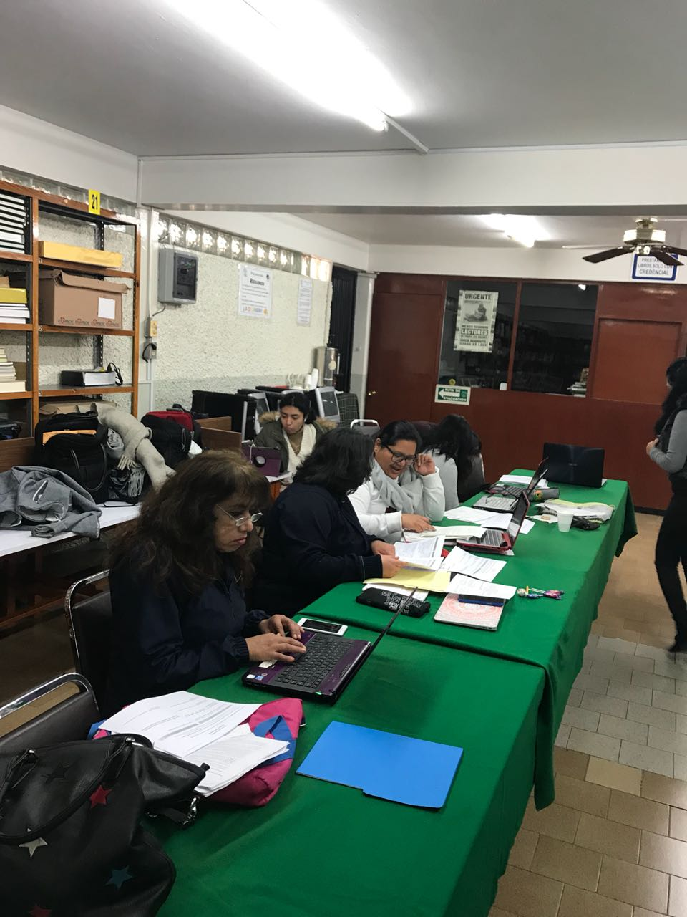
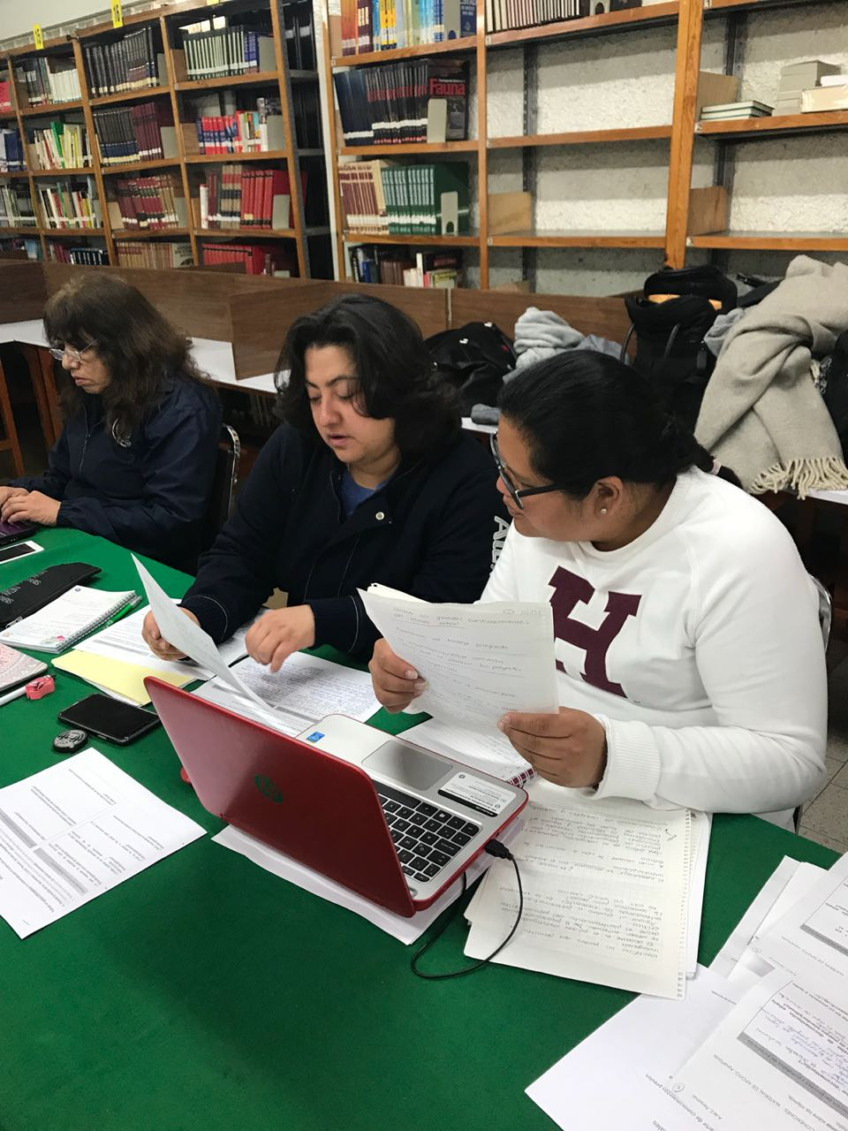
PRODUCTO 9 EVIDENCIAS FOTOS DE TRABAJO EN EQUIPO 2ª REUNIÓN

Slide 50
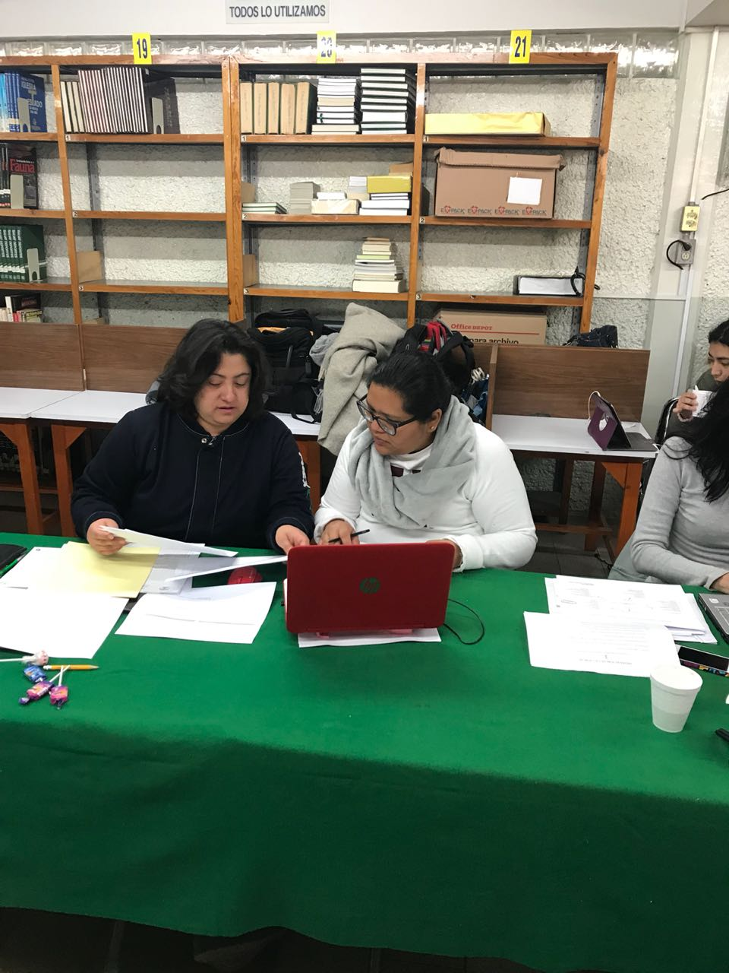
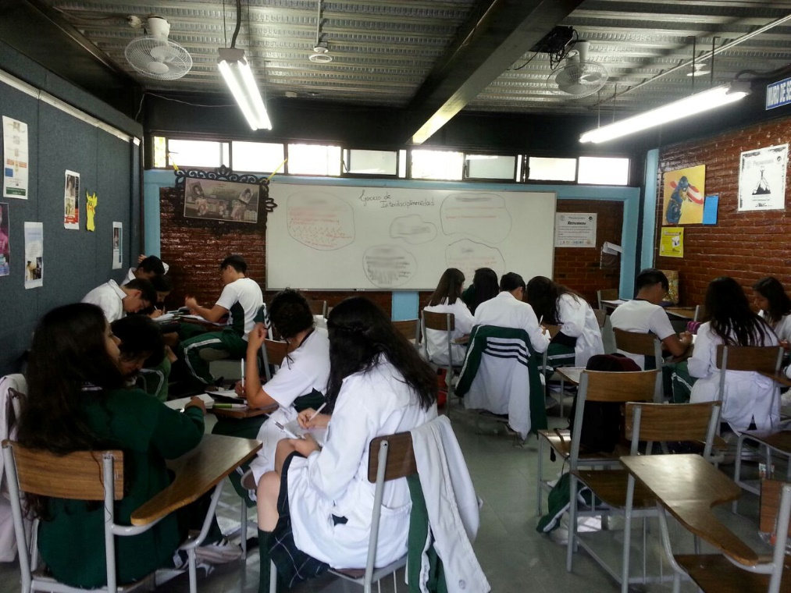

Slide 51
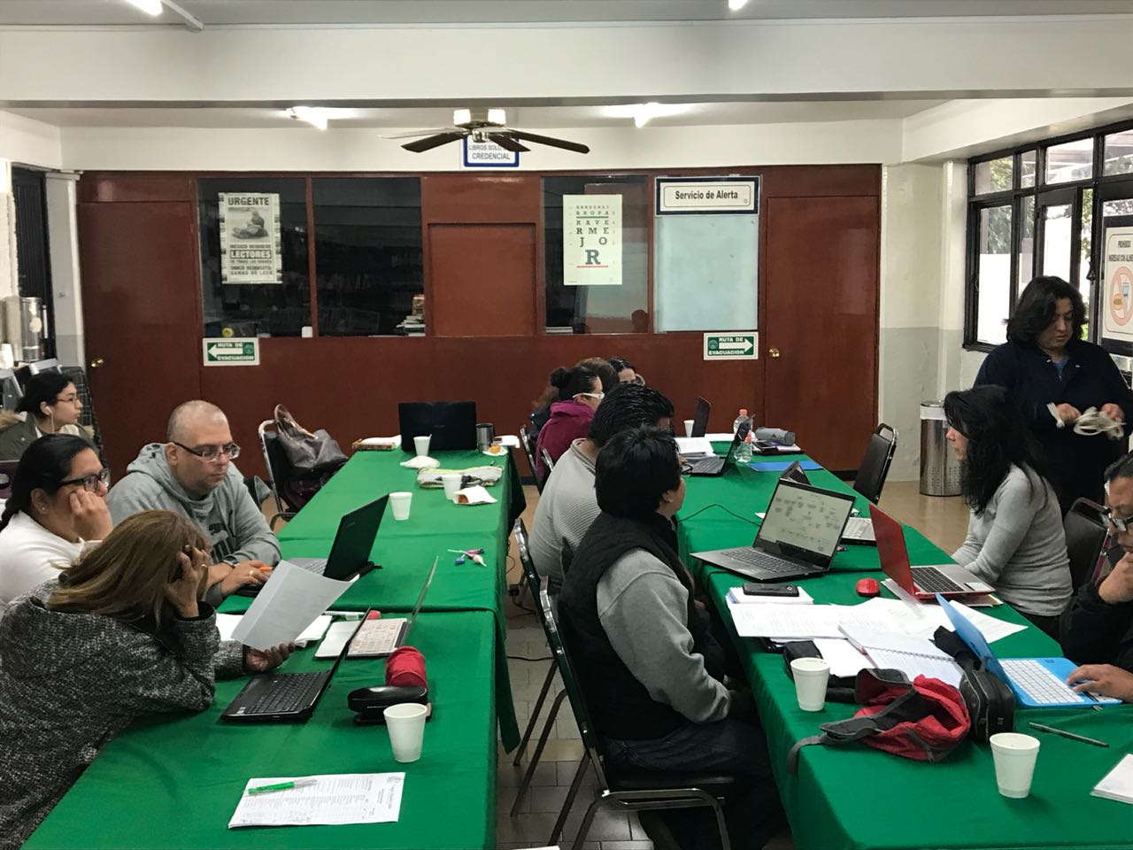
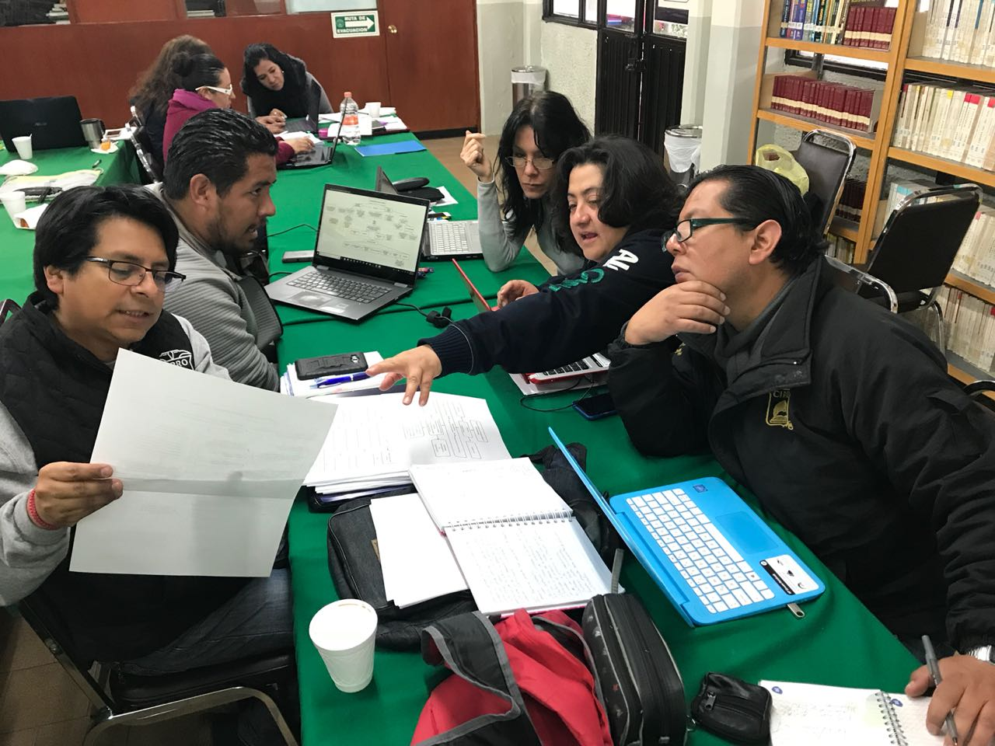

Slide 52
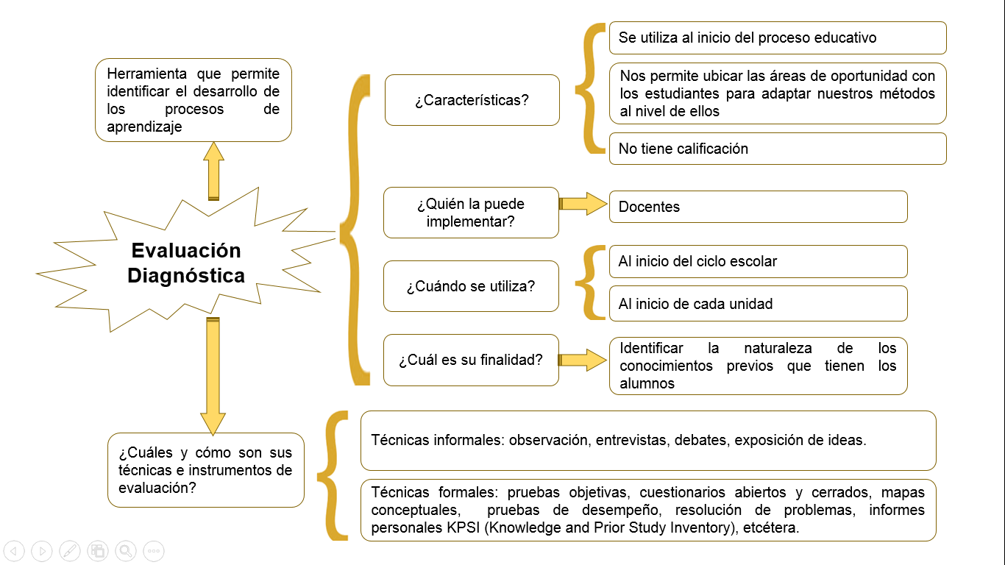
PRODUCTO 10 Evaluación. Tipos, herramientas y productos de Aprendizaje

Slide 53
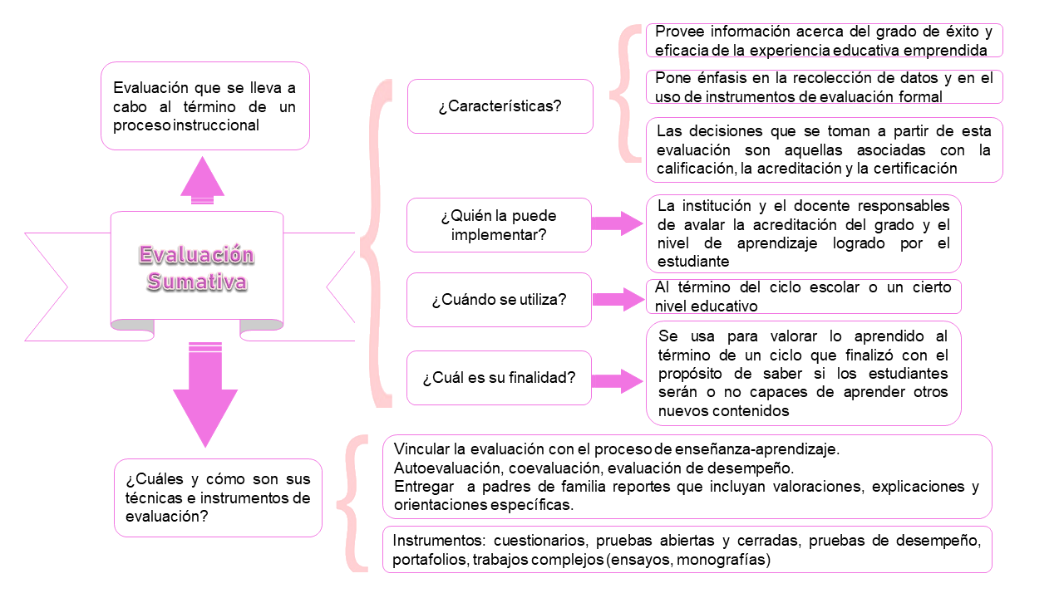

Slide 55
PRODUCTO 11 Evaluación. Formatos. Prerrequisitos. Producto

Slide 57
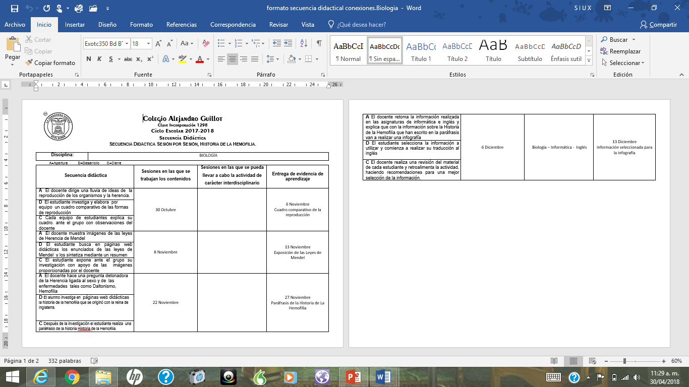

Slide 60
PRODUCTO 12 Evaluación. Formatos. Grupo heterogéneo

Slide 62
PRODUCTO 13
PASOS INFOGRAFÍA
Elegir el título y tema principal
Plantear el objetivo de la infografía
Identificar y seleccionar las fuentes de información
Seleccionar textos
Organizar las ideas
Seleccionar los gráficos a utilizar
Combinar el texto con los gráficos
Visualizar la información
Diseñar la infografía estableciendo una secuencia de textos e imágenes

Slide 63
PRODUCTO 14 LA INFOGRAFÍA

Slide 64
PRODUCTO 15 REDACCIÓN SOBRE PROCESO DE CONSTRUCCIÓN DE UN PROYECTO INTERDISCIPLINARIO
Punto 5.i
REFLEXIÓN DE INGLÉS 5
Con respecto de las dificultades para construir el proyecto interdisciplinario es que los tiempos de ejecución fueron limitados. Algunos alumnos no contaban con el vocabulario específico ya que no forma parte del programa de inglés V, y la manera en que se resolvió fue diseñar un plan para que los alumnos lo adquirieran. Esto se evidencia en los posters que realizaron y la forma en que se podría trabajar nuevamente sería justamente esa.
Las repercusiones que el proceso ha tenido en mis sesiones cotidianas de trabajo es que se aprovechan las oportunidades para que los alumnos conecten lo que aprenden en mi asignatura con lo que aprenden en otras, este proceso se ha llevado a cabo paulatinamente y cada vez de manera más orgánica.
REFLEXIÓN DE BIOLOGÍA
Al realizar el proyecto interdisciplinario tuvimos ciertas dificultades tales como: coincidir en los tiempos frente a grupo de los maestros de cada una de las disciplinas, el desconocimiento de los alumnos para hacer un trabajo interdisciplinario e integrador y la confusión del orden de las tareas a realizar.
Estos problemas los resolvimos calendarizando cada una de las actividades y llevando a cabo con precisión dicha programación, esto se vio reflejado en que pudimos avanzar asertivamente en nuestro trabajo en tiempo y forma.
Al final de este trabajo considero que he ganado mucho en cuanto al aprendizaje de la logística para llevar a cabo un trabajo multidisciplinario y como identificar los temas integradores con diferentes asignaturas.

Slide 65
PRODUCTO 15 REDACCIÓN SOBRE PROCESO DE CONSTRUCCIÓN DE UN PROYECTO INTERDISCIPLINARIO
REFLEXIÓN DE INFORMÁTICA
La realización del proyecto multidisciplinario fue desconcertante al principio dado que la informática es una herramienta para todas las asignaturas al estudiante le costo trabajo enfocarse en un trabajo que integrara tres disciplinas diferentes, además encontrar tiempos en común con las otras asignaturas fue problemático. Otro problema fue que los estudiantes no tienen aún un criterio bien formado para seleccionar la información de la web.
Para enfrentar dichos problemas trabajamos bajo un cronograma de actividades estricto y revisamos en clase sitios formales e informales en la web para que los alumnos pudieran comparar de manera práctica lo que es una información fidedigna.
Este trabajo me fue muy enriquecedor ya que resalta la utilidad de la informática respecto al conocimiento de diferentes programas para su aplicación en cada una de las disciplinas. Desarrolla en los estudiantes la habilidad de búsqueda de información formal en la web. Definitivamente un proyecto interdisciplinario resalta la ampliación de fronteras de la informática.

